Slide 1

REPUBLIQUE DU SENEGAL
Un peuple-Un but-Une foi
MINISTERE DE L’ECONOMIE DU PLAN ET DE LA COOPERATION
******************************************************
AGENCE NATIONALE DE LA STATISTIQUE ET DE LA DEMOGRAPHIE
ECOLE NATIONALE DE LA STATISTIQUE ET DE L’ANALYSE ECONOMIQUE
ANALYSE DES TWEETS
Alioune CISSE
CHEIKH TIDIANE DIAGNE
SERIGNE MBAYE THIAM
Sous la supervision de:
Mme Mously DIAW
Data Scientist/Inégénieur Machine Learning

Slide 2


CONCLUSION
MODELES TESTES
JEU DE DONNEES
PREPROCESING
VISUALISATION
INTRODUCTION

Slide 3
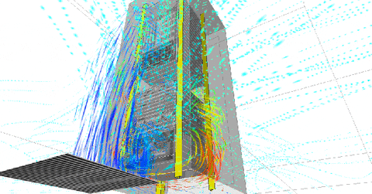


INTRODUCTION ET PROBLEMATIQUE DE L’ETUDE
La digitalisation a pris naissance dans les années2000 avec
l’apparition des ordinateurs performants et d’Internet de haut
débits.
CONCLUSION
MODELES TESTES
JEU DE DONNEES
PREPROCESING
VISUALISATION
INTRODUCTION
Il devient inévitable pour les scientifiques sociaux et les informaticiens de profiter de
cet usage
Décrire et prédire des événements grâce à l'informatique.
Le traitement du langage naturel (NLP ou TNL)

Slide 4
INTRODUCTION ET PROBLEMATIQUE DE L’ETUDE
Analyse des tweets contenant des mots-clés liés aux catastrophes
Modèles de classification
Techniques de prétraitement
Méthode d'extraction de caractéristiques
TF-IDF (Term Frequency-Inverse Document Frequency)
Comparaison des algorithmes de classification (SVC, MultinomialNB, LogisticR, XGBClassifier, RandomForest, DecisionTreeClassifier, KNeighborsClas) selon leurs scores f1,
leur précision d'entraînement et leur précision de test
MODELES TESTES
JEU DE DONNEES
VISUALISATION
PREPROCESING
CONCLUSION
INTRODUCTION

Slide 5
PLAN
I. LE JEU DE DONNEES
II. VISUALISATION
MODELES TESTES
CONCLUSION
PREPROCESING
JE DE DONNEES
JEU DE DONNEES
INTRODUCTION
III. PREPROCESING
IV. MODELES TESTES
CONCLUSION

Slide 6
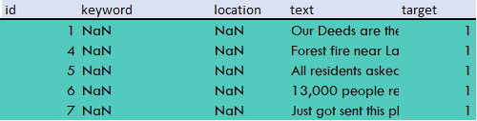
JEU DE DONNEES
EMPLACEMENT
TEXTE
LES MOTS CLÉS
CIBLE
IDENTIFICATION
MODELES TESTES
CONCLUSION
VISUALISATION
JEU DE DONNEES
PREPROCESING
INTRODUCTION

Slide 7
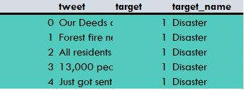






JEU DE DONNEES
Resume
Aperçu
MODELES TESTES
CONCLUSION
VISUALISATION
JEU DE DONNEES
PREPROCESING
INTRODUCTION
TWEET
TARGET
TARGET_NAME
7613 objets non NULL
7613 entiers non NULL
7613 objets non NULL

Slide 8
CONCLUSION
JEU DE DONNEES
PREPROCESING
INTRODUCTION
MODELES TESTES
VISUALISATION
VISUALISATION DES TARGETS
VISUALISATIONS DES TWEETS

Slide 9
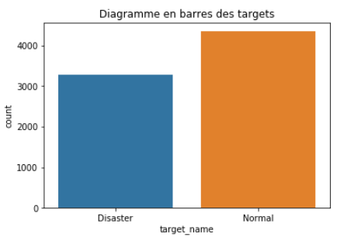
VISUALISATION
VISUALISATION DES TARGETS
CONCLUSION
JEU DE DONNEES
PREPROCESING
VISUALISATION
INTRODUCTION
MODELES TESTES
Le Diagramme nous montre que la base n'est pas déséquilibré parce que les tweets normaux représente environ 42% et ceux Disaster 58%. Ainsi on aura pas besoin de rééquilibré les targets.

Slide 10
VISUALISATION
VISUALISATIONS DES TWEETS
Dans cette section nous allons :
Visualiser les longueurs des tweets
Faire le nuage des tweets avec wordcloud avant le nettoiement des données
CONCLUSION
JEU DE DONNEES
PREPROCESING
VISUALISATION
INTRODUCTION
MODELES TESTES

Slide 11
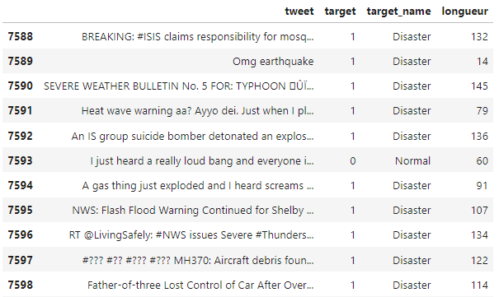
VISUALISATION
VISUALISATIONS DES TWEETS
Longueurs des Tweets
Nous allons ajouté une colonne qui contient la longueur de chaque tweet :
CONCLUSION
JEU DE DONNEES
PREPROCESING
VISUALISATION
INTRODUCTION
MODELES TESTES

Slide 12
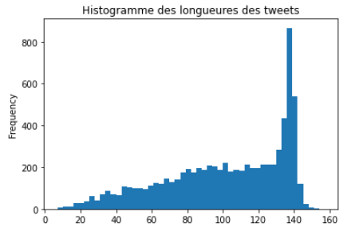
VISUALISATION
VISUALISATIONS DES TWEETS
Longueurs des Tweets
On constate que les tweets dont le nombre de mots est environ 135 sont plus fréquent dans le corpus.
On voit rarement dans le corpus un tweet qui ne dépasse pas 40 mots. En général les tweets dont le nombre de mots gravite entre 80 et 100 ont une fréquence de 200.
CONCLUSION
JEU DE DONNEES
PREPROCESING
VISUALISATION
INTRODUCTION
MODELES TESTES

Slide 13
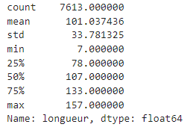
VISUALISATION
VISUALISATIONS DES TWEETS
Longueurs des Tweets
En moyenne les tweets ont une longueur de 101 mots, le plus grand tweets contient 157 mots et le plus petit 7 mots. 25% des tweets les plus courts contiennent 78 mots et 25% des tweets les plus longues contiennent 133 mots. Les longueurs des tweets ont une variabilité de 33 mots.
CONCLUSION
JEU DE DONNEES
PREPROCESING
VISUALISATION
INTRODUCTION
MODELES TESTES

Slide 14
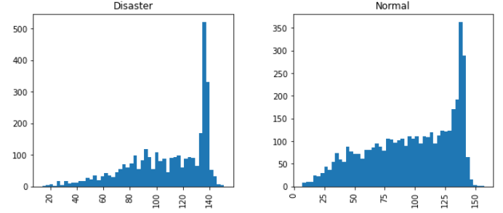
VISUALISATION
VISUALISATIONS DES TWEETS
Longueurs des Tweets
CONCLUSION
JEU DE DONNEES
PREPROCESING
VISUALISATION
INTRODUCTION
MODELES TESTES
En comparant ces deux diagrammes on remarque que les tweets dangereux ont la plus grande longueur. Mais les tweets normaux sont plus fréquent globalement

Slide 15
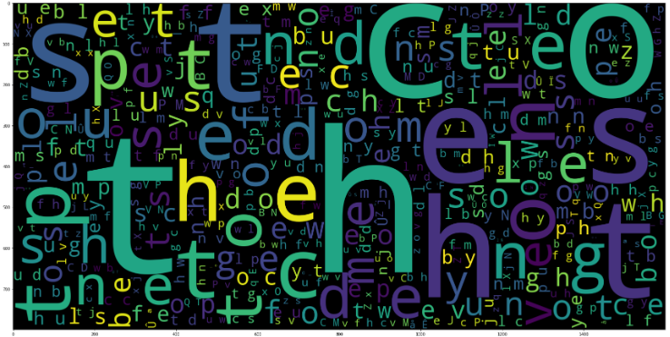
VISUALISATION
VISUALISATIONS DES TWEETS
Nuage des mots pour les tweets disaster avant nettoiement
CONCLUSION
JEU DE DONNEES
PREPROCESING
VISUALISATION
INTRODUCTION
MODELES TESTES

Slide 16
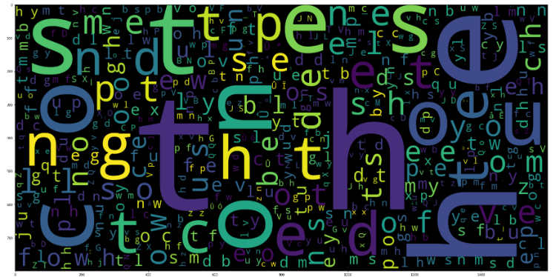
VISUALISATION
VISUALISATIONS DES TWEETS
Nuage des mots pour les tweets normaux avant nettoiement
CONCLUSION
JEU DE DONNEES
PREPROCESING
VISUALISATION
INTRODUCTION
MODELES TESTES

Slide 17
PREPROCESING
01
02
03
CONCLUSION
MODELES TESTES
PREPROCESING
JEU DE DONNEES
INTRODUCTION
VISUALISATION
Nettoyage des données
Word Cloud des
Tweets disaster
Word Cloud des Tweets
normaux

Slide 18
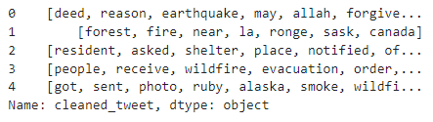
PREPROCESING
Après avoir appliqué la fonction de nettoiement(voir notebook) qui supprime les caractères spéciaux, harmonise les mots, enlève tout mot qui fait allusion à un lien(https,…) et fait la tokonization on obtient (les premières lignes) :
CONCLUSION
MODELES TESTES
JEU DE DONNEES
PREPROCESING
INTRODUCTION
VISUALISATION

Slide 19
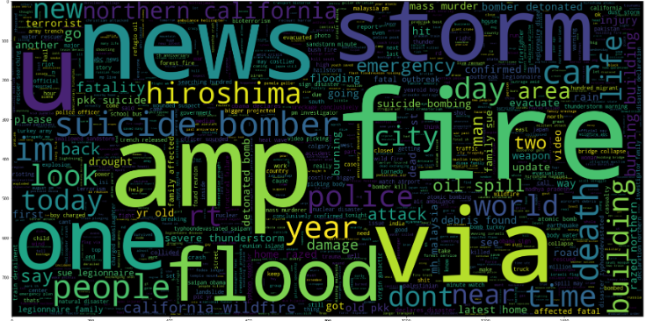
PREPROCESING
Nuage des mots pour les tweets disaster après nettoiement
CONCLUSION
MODELES TESTES
JEU DE DONNEES
PREPROCESING
INTRODUCTION
VISUALISATION

Slide 20
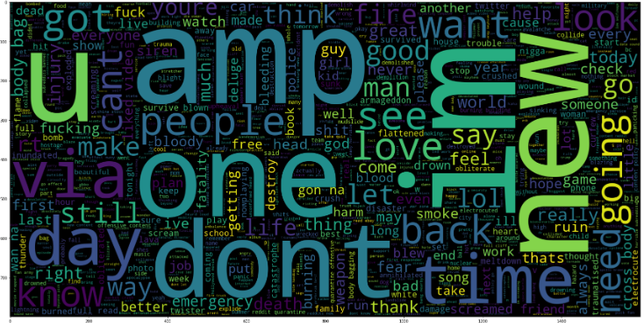
PREPROCESING
Nuage des mots pour les tweets normaux après nettoiement
CONCLUSION
MODELES TESTES
JEU DE DONNEES
PREPROCESING
INTRODUCTION
VISUALISATION

Slide 21
MODELES TESTES
Cette partie est consacrée à la présentation des différents modèles testés dans le projet. Ils sont au nombre de 4, à savoir :
Le modèle MultinomialNB : Le modèle de régression logistique multinomiale, souvent abrégé en "multinomialNB" est un modèle de classification utilisant l'algorithme de Bayes naïf. Il suppose que les features d'une observation sont indépendantes les unes des autres, et calcule la probabilité a posteriori pour chaque classe possible en utilisant la formule de Bayes.
La régression logistique : il est un modèle de régression utilisé pour la classification binaire. Il utilise une fonction logistique pour prédire la probabilité de réponse à une question binaire.
Le Perceptron de Frank Rosenblatt : Souvent utilisé pour résoudre des problèmes de classification linéairement séparables, le perceptron est un modèle qui utilise un ensemble de poids pour décider de quelle classe appartient un élément.
Le Random Forest : C'est un ensemble d'arbres aléatoires chacun étant construit à partir d'un sous ensemble des données. Les prédictions finales étant obtenues en utilisant la moyenne des prédictions des arbres. Ce qui permet de limiter l’effet de suraprentissage.
CONCLUSION
MODELES TESTES
VISUALISATION
JEU DE DONNEES
PREPROCESING
INTRODUCTION

Slide 22
MODELES TESTES
Notons qu’il arrive qu’un modèle performe mieux que les autres. Ce qui permet de nous en convaincre, ce sont certains métriques d’évaluation que nous allons utiliser pour évaluer chacun des modèles et à les comparer entre eux. Nous en retiendrons les suivants :
Accuracy : C'est la proportion de prédictions correctes par rapport au nombre total de prédictions. C'est généralement la première métrique à considérer, mais elle peut être trompeuse si les classes sont déséquilibrées.
Précision : C'est la proportion de vrais positifs par rapport au nombre total de prédictions positives. Cette métrique est utile pour évaluer la qualité des prédictions positives d'un modèle.
CONCLUSION
MODELES TESTES
VISUALISATION
JEU DE DONNEES
PREPROCESING
INTRODUCTION

Slide 23
MODELES TESTES
Sensibility (recall) : C'est la proportion de vrais positifs par rapport au nombre total d'éléments positifs réels. Cette métrique mesure à quel point un modèle est capable de détecter les éléments positifs réels.
Spécificité : C'est la proportion de vrais négatifs par rapport au nombre total d'éléments négatifs réels. Cette métrique mesure à quel point un modèle est capable de détecter les éléments négatifs réels.
F1-Score : Il s'agit d'une moyenne harmonique de la précision et du Rappel (Sensitivity) . Il est souvent utilisé lorsque les classes sont déséquilibrées. Il permet de prendre en compte les deux aspect importante (précision et rappel) pour avoir un résultat final.
CONCLUSION
MODELES TESTES
VISUALISATION
JEU DE DONNEES
PREPROCESING
INTRODUCTION

Slide 24
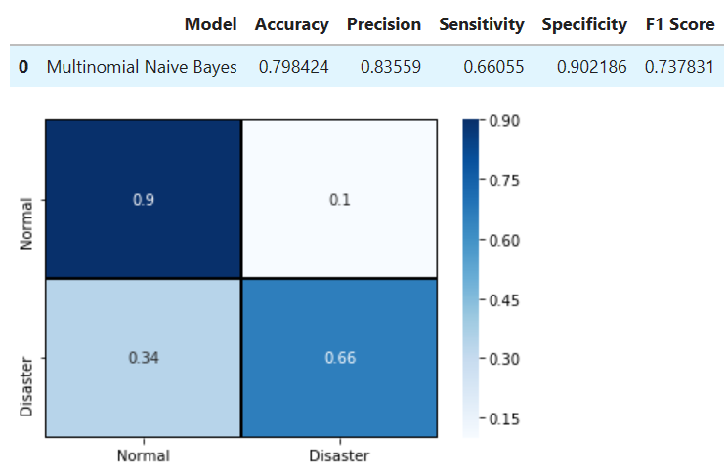
MODELES TESTES
Le modèle MultinomialNB : les résultats obtenus avec ce modèle sont les suivants
CONCLUSION
MODELES TESTES
VISUALISATION
JEU DE DONNEES
PREPROCESING
INTRODUCTION

Slide 25
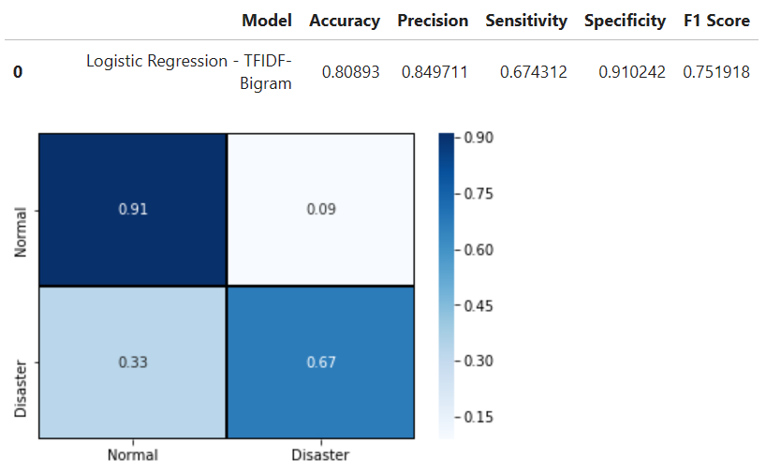
MODELES TESTES
Le modèle de régression logistique : les résultats obtenus avec ce modèle sont les suivants
CONCLUSION
MODELES TESTES
VISUALISATION
JEU DE DONNEES
PREPROCESING
INTRODUCTION

Slide 26
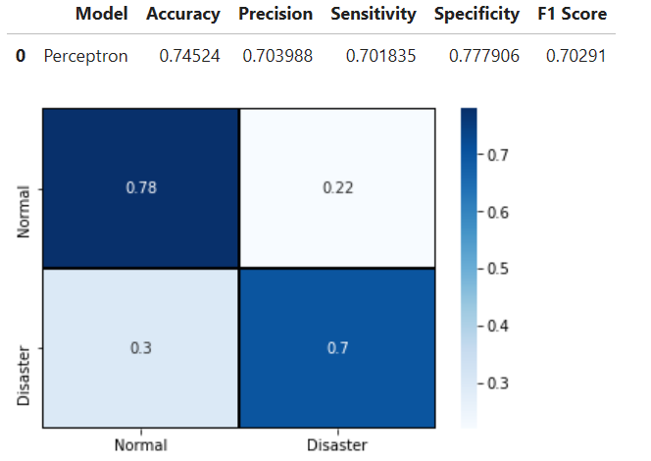
MODELES TESTES
Le modèle du Perceptron : les résultats obtenus avec ce modèle sont les suivants
CONCLUSION
MODELES TESTES
VISUALISATION
JEU DE DONNEES
PREPROCESING
INTRODUCTION

Slide 27
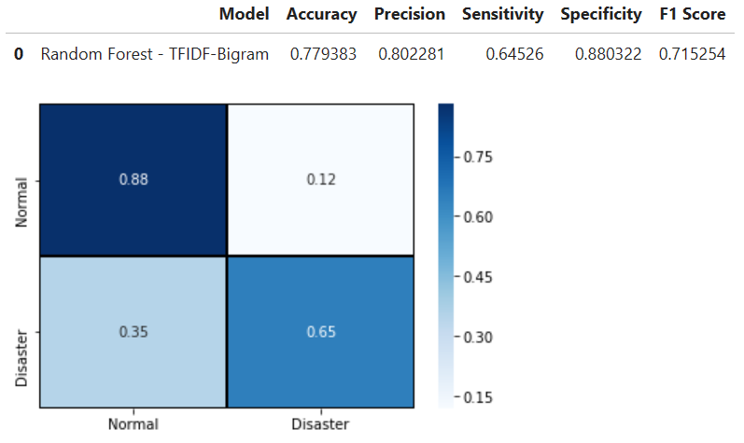
MODELES TESTES
Le modèle du Random Forest : les résultats obtenus avec ce modèle sont les suivants
CONCLUSION
MODELES TESTES
VISUALISATION
JEU DE DONNEES
PREPROCESING
INTRODUCTION

Slide 28
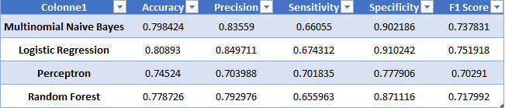
MODELES TESTES
En comparant les valeurs des différents métriques présentés ci-dessus, nous sommes maintenant en mesure de comparer les 4 modèles utilisés et de dire lequel de ces derniers a été retenu comme meilleur sur cette base. Considérons le tableau suivant :
CONCLUSION
MODELES TESTES
VISUALISATION
JEU DE DONNEES
PREPROCESING
INTRODUCTION
Modèle retenu : Logistic Regression

Slide 29
CONCLUSION
MODELES TESTES
PROBLEMATIQUE
PREPROCESING
VISUALISATION
INTRODUCTION
JEU DE DONNEES
MERCI DE
VOTRE AIMABLE
ATTENTION

